Slide 1
NTUT-Applied Network Lab
109_summer_homework
producer: 臧英宏

Slide 2
01
程式流程圖
02
目錄
CONTENTS
函式內容
03
正確範例
04
錯誤範例

Slide 3
01 程式流程圖
輸入參數
參數轉換 (string轉換為list儲存)
取出目標函數 過濾不相干字元
資料排序 三個資料為一組
參數交叉比對
輸出結果
繼續執行
邏輯正確
跳出程式
邏輯錯誤

Slide 4
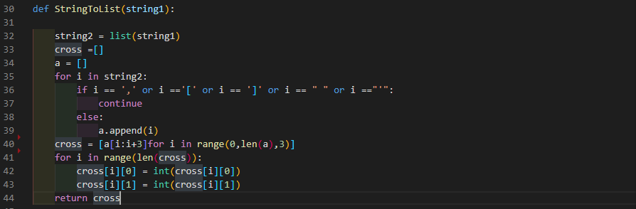
02 函式內容 (StringtoList)

Slide 5
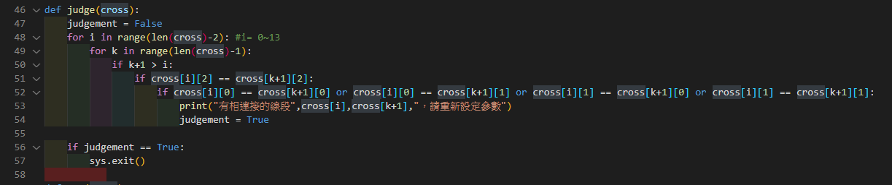
02 函式內容 (Judge)

Slide 6
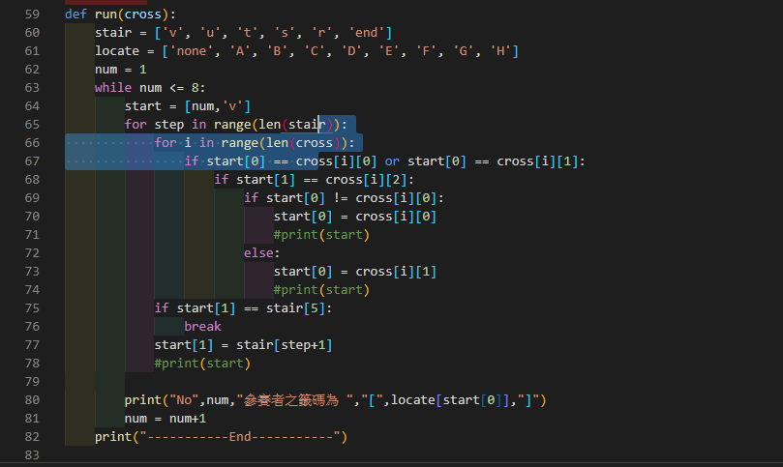
02 函式內容 (Run)

Slide 7
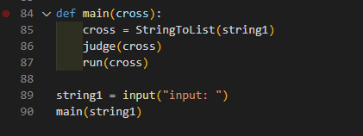
02 函式內容 (主函式main)

Slide 8
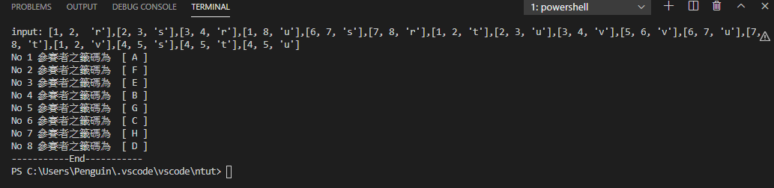
03 正確範例

Slide 9
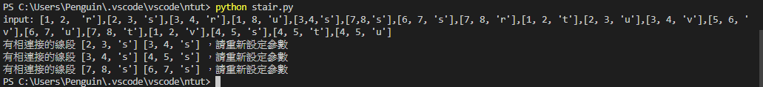
04 錯誤範例(偵錯模式)

Slide 10
THANKS YOU

